Slide 1

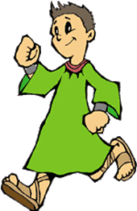
Androcles, un pobre esclavo de la antigua Roma, en un descuido de su amo, escapó al bosque. Buscando refugio seguro, encontró una cueva y al entrar, a la débil luz que llegaba del exterior, el joven descubrió un soberbio león. Se lamía la pata derecha y rugía de vez en cuando.

Slide 2
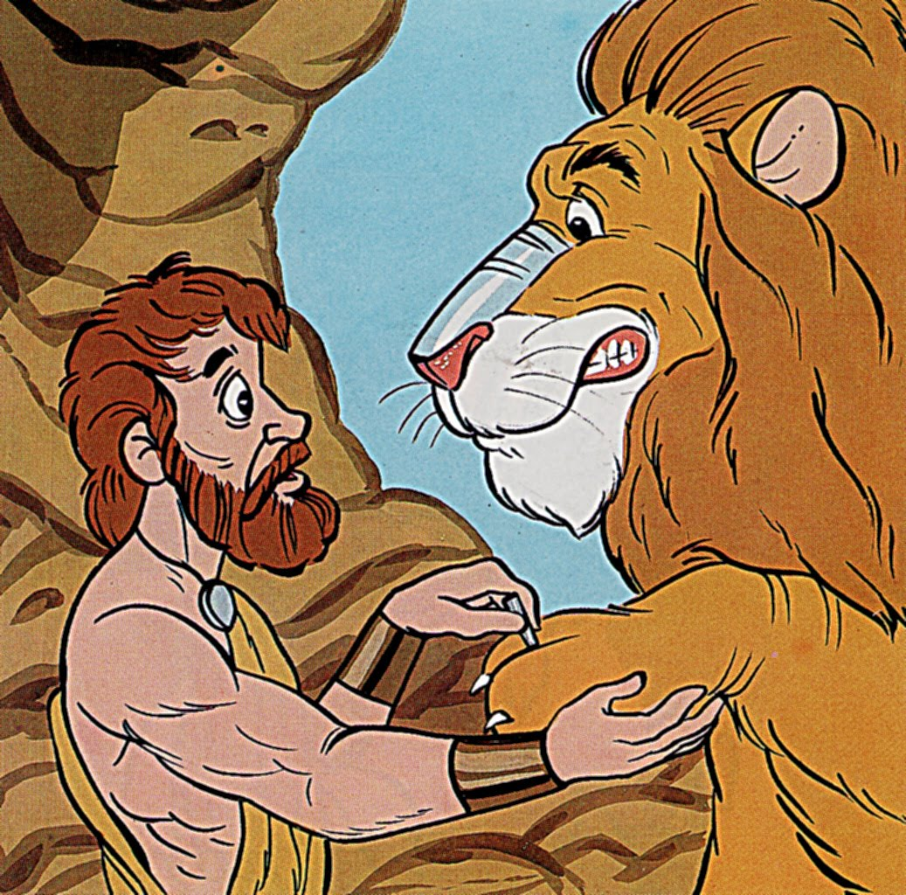
Androcles, sin sentir temor, se dijo: -“Este pobre animal debe estar herido. Parece como si el destino me hubiera guiado hasta aquí para que pueda ayudarle. Vamos, amigo, no temas, te ayudaré”. Así, hablándole con suavidad, Androcles venció el recelo de la fiera y tanteó su herida hasta encontrar una flecha clavada profundamente. Se la extrajo y luego le lavó la herida con agua fresca.

Slide 3
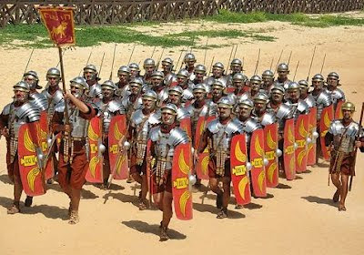
Durante varios días, el león y el hombre compartieron la cueva hasta que Androcles, creyendo que ya no le buscarían se decidió a salir. Varios centuriones romanos armados con sus lanzas cayeron sobre él y le llevaron prisionero al circo.

Slide 4
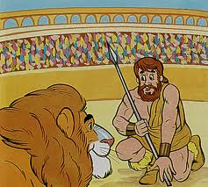
Pasados unos días, fue sacado de su pestilente mazmorra. El recinto estaba lleno a rebosar de gentes ansiosas de contemplar la lucha. Androcles se aprestó a luchar con el león que se dirigía hacia él. De pronto, con un espantoso rugido, la fiera se detuvo en seco y comenzó a restregar cariñosamente su cabezota contra el cuerpo del esclavo. –“¡Sublime! ¡Es sublime! ¡César, perdona al esclavo, pues ha sometido a la fiera!” -gritaban los espectadores. El emperador ordenó que el esclavo fuera puesto en libertad. Sin embargo, lo que todos ignoraron era que Androcles no poseía ningún poder especial y que lo que había ocurrido no era sino la demostración de la gratitud del animal.
Yaizuke

Slide 5









¿Te ha gustado?
Puedes ver más entrando
Aquí
Además puedes recibir powerpoints en tu correo electrónico suscribiéndote aquí:
Esta presentación powerpoint ha sido creada y compartida única y exclusivamente para mispps.com

